Slide 1
Краткая презентация АОП ДО для обучающихся с ограниченными возможностями здоровья (с задержкой психического развития, с тяжелыми нарушениями речи) ГБДОУ детский сад №18 Кронштадтского района Санкт-Петербурга
Ориентирована для родителей
(законных представителей) детей, посещающих ГБДОУ№18

Slide 2
Программа разработана в соответствии с Порядком разработки и утверждения федеральных основных общеобразовательных программ, утверждённым приказом Министерства просвещения Российской Федерации от 30 сентября 2022 г. № 874 (зарегистрирован Министерством юстиции Российской Федерации 02 ноября 2022 г. регистрационный № 70809), Федеральным законом «Об образовании в Российской Федерации» и Федеральным государственным образовательным стандартом дошкольного образования (далее – ФГОС ДО), федеральной адаптированной образовательной программой дошкольного образования (утверждена приказом Минпросвещения России от 24 ноября 2022 г. № 1022, зарегистрировано в Минюсте России 27 января 2023 г., регистрационный № 72149 (далее – ФАОП ДО).

Slide 3
Цель Программы – обеспечение условий для дошкольного образования, определяемых общими и особыми потребностями ребёнка дошкольного возраста с ОВЗ (ТНР, ЗПР), индивидуальными особенностями его развития и состояния здоровья.
Программа обеспечивает образовательную деятельность в группах для детей с ограниченными возможностями здоровья:
- с тяжелыми нарушениями речи для детей в возрасте от 5 до 7(8) лет,
- с задержкой психического развития для детей в возрасте от 5 до 7(8) лет.
Группы формируются на основе решений ТПМПК и ППК с учетом возраста детей.
Наполняемость групп соответствует требованиям СанПин.

Slide 4
Задачи:
охрана и укрепление физического и психического здоровья детей с ОВЗ, в том числе их эмоционального благополучия;
коррекция недостатков психофизического развития детей с ОВЗ;
обеспечение равных возможностей для полноценного развития ребенка с ОВЗ в период дошкольного детства независимо от места проживания, пола, нации, языка, социального статуса;
создание благоприятных условий развития в соответствии с их возрастными, психофизическими и индивидуальными особенностями, развитие способностей и творческого потенциала каждого ребенка с ОВЗ ;
объединение обучения и воспитания в целостный образовательный процесс на основе духовно-нравственных и социокультурных ценностей, принятых в обществе правил и норм поведения в интересах человека, семьи, общества;
формирование общей культуры личности детей с ОВЗ, формирование предпосылок учебной деятельности;
формирование социокультурной среды, соответствующей психофизическими индивидуальным особенностям развития детей с ОВЗ;
обеспечение психолого-педагогической поддержки семьи и повышение компетентности родителей (законных представителей) в вопросах развития, образования, реабилитации (абилитации), охраны и укрепления здоровья детей с ОВЗ;
обеспечение преемственности целей, задач и содержания дошкольного и начального общего образования.

Slide 5
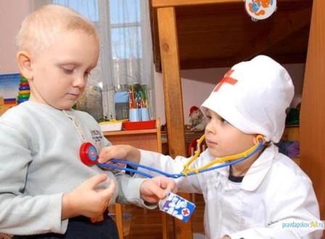
Структура и содержание АОП ДО
Программа определяет обязательную часть и часть, формируемую участниками образовательного процесса, обеспечивающих достижение воспитанниками по завершению дошкольного образования физической и психологической готовности к школе.
Обязательная часть Программы соответствует ФАОП ДО, оформляется в виде ссылки на неё и составляет не менее 60% от общего объема Программы.
Обязательная часть Программы предполагает комплексный подход в развитии детей во всех пяти образовательных областях и образовательную деятельность по квалифицированной коррекции речевых и психических нарушений в условиях групп компенсирующей направленности.
Часть Программы, формируемая участниками образовательных отношений, ориентирована на специфику национальных, социокультурных условий, в том числе региональных, в которых осуществляется образовательная деятельность, представлена разработанной самостоятельно участниками образовательных отношений программой «Город мой» и составляет не более 40% от общего объема ОП ДО ГБДОУ № 18.

Slide 6
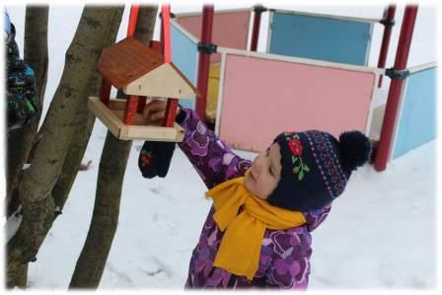
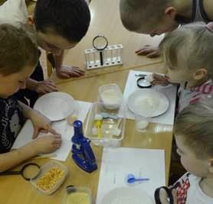
Программа обеспечивает развитие детей с ограниченными возможностями здоровья (ОВЗ) в различных видах деятельности с учетом их возрастных и индивидуальных возможностей, личностных особенностей по основным направлениям развития :
социально-коммуникативное развитие,
познавательное развитие,
речевое развитие,
художественно-эстетическое развитие,
физическое развитие.

Slide 7
Образовательная деятельность включает в себя:
образовательную деятельность, осуществляемую в процессе организации различных видов детской деятельности;
образовательную деятельность, осуществляемую в ходе режимных процессов;
самостоятельную деятельность детей;
взаимодействие с семьями детей по реализации Программы.
Организуя различные виды деятельности, педагог учитывает опыт ребёнка, его субъектные проявления (самостоятельность, творчество при выборе содержания деятельности и способов его реализации, стремление к сотрудничеству с детьми, инициативность и желание заниматься определенным видом деятельности).

Slide 8
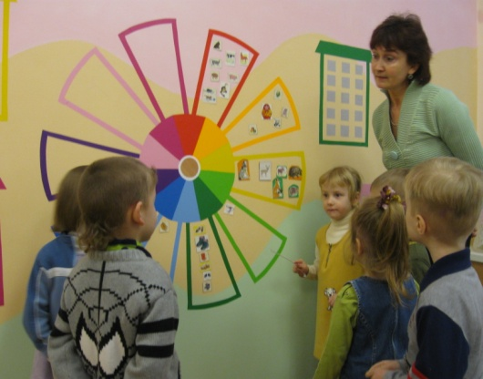
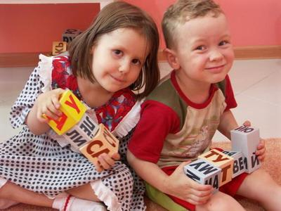
В ДОУ создана служба сопровождения детей, основной организационной формой работы которой является психолого-педагогический консилиум (ППК), определяющий цели и задачи, тактику проведения коррекционно-образовательной работы.
С детьми работают учителя-дефектологи, учителя-логопеды, педагог психолог, воспитатели, музыкальный руководитель, инструктор по физической культуре.
Специалисты в коррекционно-воспитательном процессе решают следующие задачи:
1. Изучают индивидуально – психологические особенности детей с ОВЗ
2. Осуществляют необходимую коррекцию отклонений в развитии детей, предвидят дальнейшие возможности развития, предупреждают возможные последующие нарушения.
3. Обеспечивают разностороннее гармоническое развитие детей.
4. Взаимодействуют с семьей в целях разностороннего развития личности ребенка, дают рекомендации родителям по медико-педагогической коррекции и по соблюдению охранительного режима в домашних условиях.

Slide 9
Особенности взаимодействия с семьями воспитанников
Цель: создание условий для формирования позиции сотрудничества педагогов и родителей воспитанников с целью эффективной разработки и реализации стратегии развития и образования каждого ребенка, повышения компетентности родителей в области образования.
В основу совместной деятельности семьи и детского сада заложены принципы:
• Единый подход к процессу воспитания ребенка;
• Открытость дошкольного учреждения для родителей;
• Взаимное доверие во взаимоотношениях педагогов и родителей;
• Уважение и доброжелательность друг к другу;
• Дифференцированный подход к каждой семье;
• Равная ответственность родителей и педагогов.
Успешность реализации Программы
зависит от согласованности действий семьи и детского сада

Slide 10
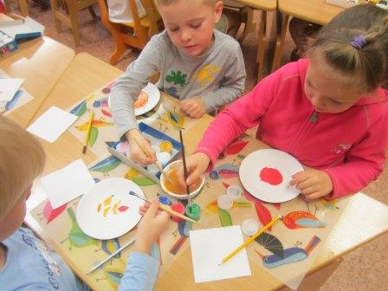
РАБОЧАЯ ПРОГРАММА ВОСПИТАНИЯ
Рабочая программа воспитания разработана в соответствии с Федеральной рабочей программой воспитания (п.29) раздела III «Содержательного раздела ФОП ДО, раскрывает задачи и направления воспитательной работы, предусматривает приобщение детей к традиционным ценностям российского общества – жизнь, достоинство, права и свободы человека, патриотизм, гражданственность, служение Отечеству и ответственность за его судьбу, высокие нравственные идеалы, крепкая семья, созидательный труд, приоритет духовного над материальным, гуманизм, милосердие, справедливость, коллективизм, взаимопомощь и взаимоуважение, историческая память и преемственность поколений, единство народов России).
Структура Программы воспитания включает три раздела: целевой, содержательный и организационный.

Slide 11
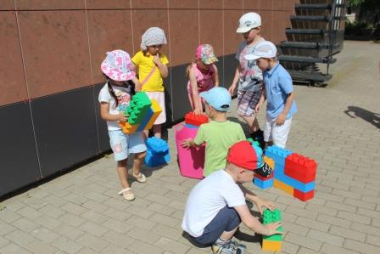
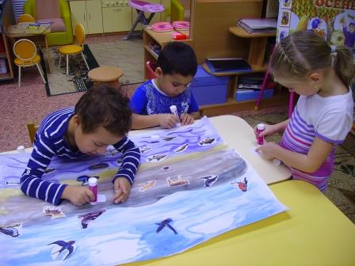
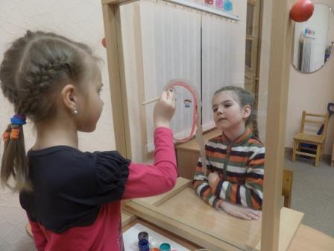
Цель воспитания в ДОО (соответствует п. 29.2.1.1 ФОП ДО) - личностное развитие каждого ребенка с учетом его индивидуальности и создание условий для позитивной социализации детей на основе традиционных ценностей российского общества, что предполагает:
- формирование первоначальных представлений о традиционных ценностях российского народа, социально приемлемых нормах и правилах поведения;
- формирование ценностного отношения к окружающему миру (природному и социокультурному), другим людям, самому себе;
- становление первичного опыта деятельности и поведения в соответствии с традиционными ценностями, принятыми в обществе нормами и правилами.
Задачи воспитания В ДОО (соответствуют п. 29.2.1.2 ФОП ДО):
- содействовать развитию личности, основанному на принятых в обществе представлениях о добре и зле, должном и недопустимом;
- способствовать становлению нравственности, основанной на духовных отечественных традициях, внутренней установке личности поступать согласно своей совести;
- создавать условия для развития и реализации личностного потенциала ребенка, его готовности к творческому самовыражению и саморазвитию, самовоспитанию;
- осуществлять поддержку позитивной социализации ребенка посредством проектирования и принятия уклада, воспитывающей среды, создания воспитывающих общностей.

Slide 12
Направления воспитания Патриотическое- содействовать формированию у ребенка личностной позиции наследника традиций и культуры, защитника Отечества и творца (созидателя), ответственного за будущее своей страны Духовно-нравственное-формирование способности к духовному развитию, нравственному самосовершенствованию, индивидуально-ответственному поведению Социальное- формирование ценностного отношения детей к семье, другому человеку, развитие дружелюбия, умения находить общий язык с другими людьми Познавательное-формирование ценности познания Физическое и оздоровительное-формирование ценностного отношения детей к здоровому образу жизни, овладение элементарными гигиеническими навыками и правилами безопасности Трудовое-формирование ценностного отношения детей к труду, трудолюбию и приобщение ребенка к труду Эстетическое-способствовать становлению у ребенка ценностного отношения к красоте Согласно календарному плану воспитательной работы в течение года проводятся различные мероприятия по воспитанию и образованию детей.

Slide 13
Особенности РППС
Инфраструктура ДОУ обеспечивает решение задач ФГОС ДО в процессе реализации АОП ДО для обучающихся с ОВЗ (ЗПР, ТНР). Построена с учетом национально-культурных, региональных условий и особенностей ДОУ.
РППС – это основа для организации увлекательной, содержательной жизни и разностороннего развития каждого ребенка. Она содержательно насыщенная, трансформируемая, полифункциональная, вариативная, доступная, безопасная и эстетичная.
РППС и учебно-методические материалы соответствуют санитарным нормам, задачам ФАОП ДО , учитывают запросы семей воспитанников, отвечают образовательным потребностям воспитанников.

Slide 14
Уважаемые родители (законные представители) воспитанников!
На сайте http://www.krondou18.ru
вы можете найти информацию о АОП ДО для обучающихся с ОВЗ (ЗПР, ТРН),
а также задать вопросы, связанные с
реализацией Программы
Благодарим за внимание!

